Slide 1
演算法概論作業二
Spring 2024

Slide 2
作業二要做的事
判斷一個簡單無向圖是否「連通且有至少兩個cycles」，如果是，再判斷該圖是否有至少三個cycles

Slide 3
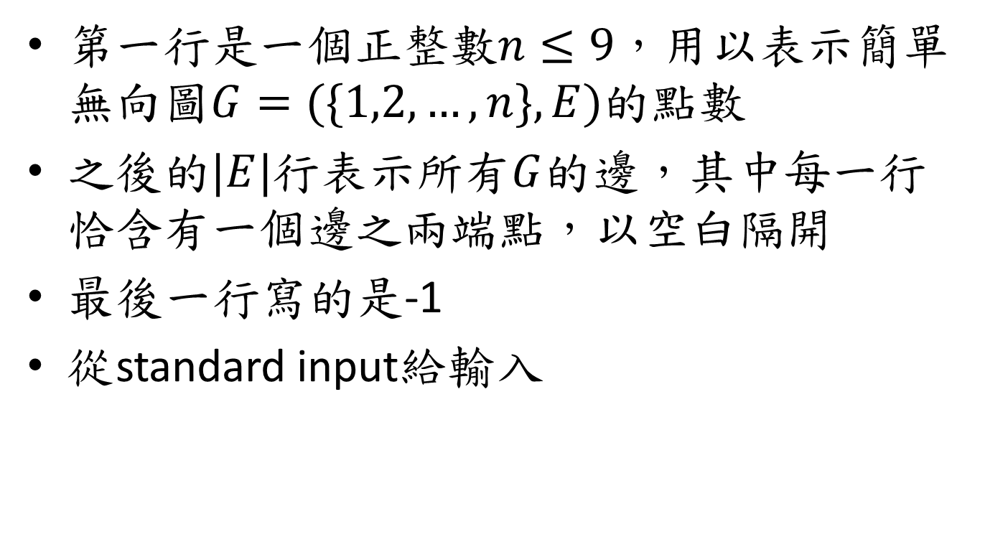
輸入的格式
第一行是一個正整數$n≤9$，用以表示簡單無向圖$G=(\{1,2,…,n\}, E)$的點數
之後的$|E|$行表示所有$G$的邊，其中每一行恰含有一個邊之兩端點，以空白隔開
最後一行寫的是-1
從standard input給輸入

Slide 4

輸出的格式
如果$G$是連通的且$G$擁有至少兩個cycles，則輸出“y”後換行，否則請輸出“n”後換行
接著，如果$G$連通且擁有至少三個cycles，再輸出“There are at least three cycles.”

Slide 5
Sample input 1
3
1 2
3 2
-1
1
2
3

Slide 6
Sample output 1
n

Slide 7
Sample input 2
6
1 2
4 2
1 3
4 1
4 3
2 3
6 5
-1
1
2
3
4
5
6

Slide 8

Sample output 2
n

Slide 9
Sample input 3
6
4 3
4 5
4 6
1 4
2 4
3 5
5 6
-1
1
2
3
4
5
6

Slide 10
Sample output 3
y
There are at least three cycles.

Slide 11
Sample input 4
5
3 2
4 5
1 3
1 2
2 5
-1
1
2
3
4
5

Slide 12
Sample output 4
n

Slide 13
Sample input 5
1
5
3 2
4 5
1 3
1 2
2 5
4 1
-1
2
3
4
5

Slide 14
Sample output 5
y
There are at least three cycles.

Slide 15
Sample input 6
8
3 2
4 5
1 3
1 2
6 7
7 8
-1
1
2
3
4
5
6
8
7

Slide 16
Sample output 6
n

Slide 17
Sample input 7
7
2 1
1 3
1 5
3 7
3 5
3 4
6 5
5 7
-1
1
2
3
4
5
6
7

Slide 18
Sample output 7
y
There are at least three cycles.

Slide 19
Sample input 8
7
1 2
1 3
3 4
4 5
6 4
1 7
3 6
7 6
-1
1
2
3
4
7
6
5

Slide 20
Sample output 8
y
There are at least three cycles.

Slide 21
Sample input 9
9
9
1 2
1 3
3 5
5 6
5 7
7 3
2 4
9 4
4 8
2 8
-1
1
2
8
3
4
5
6
7

Slide 22
Sample output 9
y

Slide 23
Sample input 10
8
3 5
2 1
1 3
5 6
7 5
3 7
6 1
8 6
2 4
-1
4
1
2
8
3
5
6
7

Slide 24
Sample output 10
y
There are at least three cycles.

Slide 25
Sample input 11
6
2 4
1 2
1 4
3 4
5 4
5 6
5 3
6 4
-1
1
2
3
4
6
5

Slide 26
Sample output 11
y
There are at least three cycles.

Slide 27
格式
因為我會用diff直接對答案，所以麻煩依照格式輸出，謝謝大家

Slide 28
Deadline
TBA

Slide 29
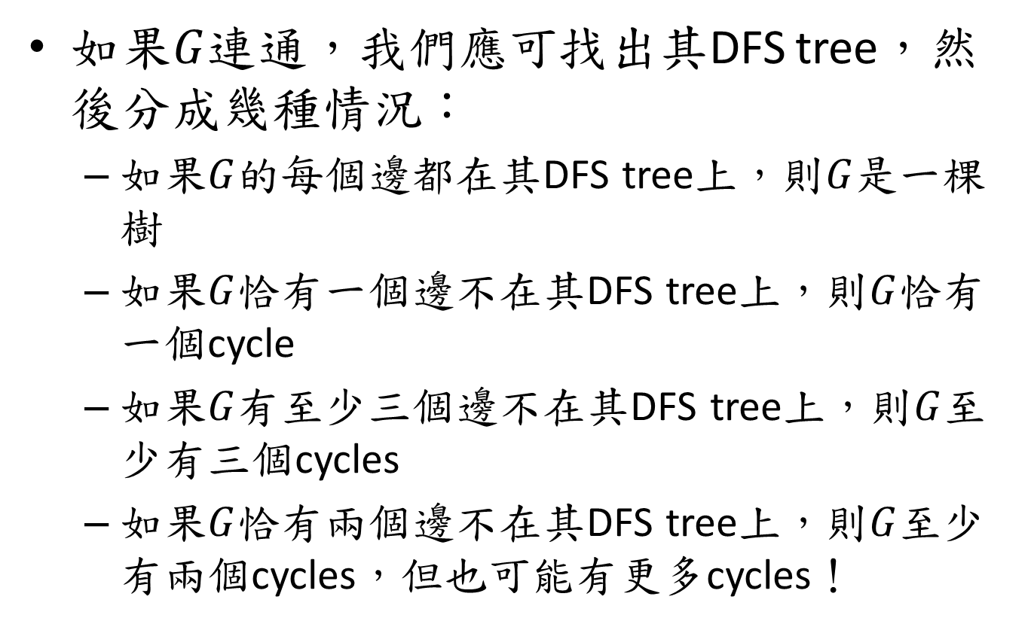
可能的想法
如果$G$連通，我們應可找出其DFS tree，然後分成幾種情況：
如果$G$的每個邊都在其DFS tree上，則$G$是一棵樹
如果$G$恰有一個邊不在其DFS tree上，則$G$恰有一個cycle
如果$G$有至少三個邊不在其DFS tree上，則$G$至少有三個cycles
如果$G$恰有兩個邊不在其DFS tree上，則$G$至少有兩個cycles，但也可能有更多cycles！

Slide 30
恰有兩邊不在DFS tree上（1/7）
☺
超過兩cycles
☺
☺
☺
☺
☺
☺
☺
☺
☺
☺
☺
☺
☺

Slide 31
恰有兩邊不在DFS tree上（2/7）
☺
超過兩cycles
☺
☺
☺
☺
☺
☺
☺
☺
☺
☺
☺
☺
☺

Slide 32
恰有兩邊不在DFS tree上（3/7）
☺
超過兩cycles
☺
☺
☺
☺
☺
☺
☺
☺
☺
☺
☺
☺
☺

Slide 33
恰有兩邊不在DFS tree上（4/7）
☺
恰好兩cycles
☺
☺
☺
☺
☺
☺
☺
☺
☺
☺
☺
☺
☺

Slide 34
恰有兩邊不在DFS tree上（5/7）
☺
恰好兩cycles
☺
☺
☺
☺
☺
☺
☺
☺
☺
☺
☺
☺
☺

Slide 35
恰有兩邊不在DFS tree上（6/7）
☺
恰好兩cycles
☺
☺
☺
☺
☺
☺
☺
☺
☺
☺
☺
☺
☺

Slide 36
恰有兩邊不在DFS tree上（7/7）
在以上幾種情況中，兩個不在DFS tree上的邊會各自與DFS tree的一些邊形成一個cycle，如果這兩個cycles有共用邊，則全圖有超過兩個cycles，否則全圖恰有兩個cycles
如果改用其它spanning trees，也OK

Slide 37
Comments?

